Slide 1

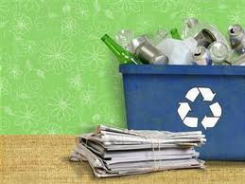
AMBALAJ
VE
GERİ DÖNÜŞÜM

Slide 2
“Çevre İçin El Ele Çöpler Geri Dönüşüme”

Slide 3
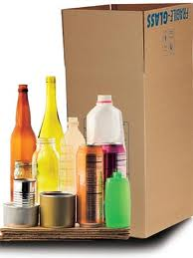
AMBALAJ NEDİR?
İçine konulan ürünü en iyi şekilde koruyan,temiz kalmasını ve taşınmasını kolaylaştıran,istediğimiz miktarda ürünü saklayabildiğimiz değerli bir malzemedir.

Slide 4
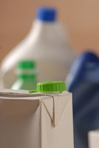
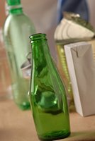
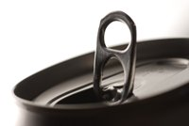
Ambalaj Türleri
Günümüzde;
– Karton
– Metal
– Cam
– Plastik
ambalaj türleri mevcuttur.
***Ambalaj;
Tasarımı ile ürünün satış politikasının bir parçasıdır

Slide 5
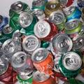
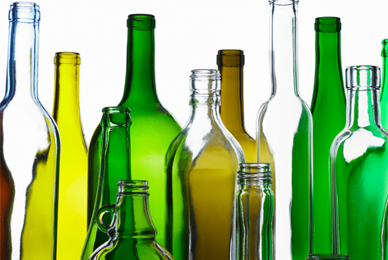
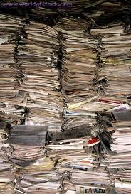
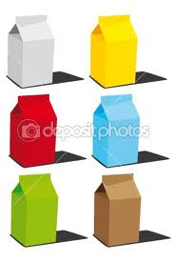
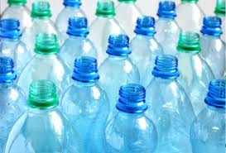
Geri Dönüştürülebilen Ambalaj Çeşitleri
*Metal (teneke, alüminyum)
*Cam
*Kağıt ve karton
*Meşrubat ve içecek kartonları
*Plastik

Slide 6
Metal Ambalajlar
Çeşitli minerallerin işlenerek saflaştırılması sonucunda üretilir.
Metaller değişik element ve elementlerin bileşiminden elde edilir. Yağ tenekeleri, konserve kutuları, meşrubat kutuları… Metallerin geri dönüştürülmesi ile her çeşit metal malzeme üretilebilir.

Slide 7
Cam Ambalajlar
Bilinen en eski ambalaj maddesidir. Ham maddesi silisli kumdur. İçine konulan ürün görülebildiğinden tercih edilir. Cam şişe ve kavanozlar, camın geri dönüşümü ülkemizde çok uzun yıllardır yapılmaktadır.yaklaşık her üç şişeden biri geri kazanılabilmektedir.Yeni cam ambalaj üretiminde geri dönüştürülmüş cam kullanılarak büyük ölçüde enerji tasarrufu sağlanır.

Slide 8
Kağıt ve Karton Ambalajlar
Kağıt ve karton en çok kullanılan ambalaj malzemesi türüdür.Değerlendirilebilir nitelikli atıkların yarısından fazlasını kağıt ve karton oluşturmaktadır.Kağıdın hammaddesi selüloz dur. Kaynağı ormanlarımız ve özel yetiştirilen bitki türleridir. En kıymetli atık cinsi kağıt ve kartondur. Kağıt ve karton atıkların geri dönüşümüyle önemli ölçüde enerji tasarrufu sağlanır.

Slide 9
Meşrubat ve İçecek Karton Ambalajları
Süt, meyve suyu gibi içeceklerin ambalajlanmasında %80 i kağıt ve az bir oranı da plastik ve alüminyumdur. Geri dönüşüm işlemi ile atıklar küçük parçalara ayrılır ve yüksek ısıda baskıya dayanıklı levhalar haline getirilir.Bu levhalardan masa, sandalye ve dolap gibi mobilyalar üretilebilir.İnşaat sanayiinde yardımcı malzeme olarak kullanılabilir.

Slide 10
Plastik Ambalajlar
Plastikler, petrol veya petrol türevlerinden elde edilir. Son derece hafif ve kolay şekil verilebilir.Plastik ambalajlarının kimyasal yapılarına göre değişik türleri vardır.
PET (Polietilentetraftalat)
PVC (Polivinilklorür)
PP (Polipropilen)
PS (Polistren)
PE (Polietilen)

Slide 11
GERİ DÖNÜŞÜM

Slide 12

Geri Dönüşüm
Atıkların bir takım işlemlerden geçirildikten sonra ikinci bir hammadde olarak üretim sürecine sokulmasına “Geri Dönüşüm” denir.

Slide 13
Geri Kazanım
Değerlendirilebilir atıkların kaynağında ayrı toplanması, sınıflandırılması, fiziksel ve kimyasal yöntemlerle başka ürünlere veya enerjiye dönüştürülmesi işlemlerinin bütünü “Geri Kazanım” olarak adlandırılır.

Slide 14
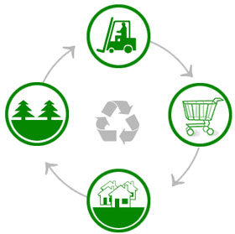
Geri dönüşümün uygulama aşamaları
Tekrar kullanılabilir ambalaj atıklarının ayrı olarak biriktirilmesi
Belediyeler tarafından uygun araçlarla ayrı olarak toplanması
Ayırma tesislerinde cinslerine göre sınıflandırılması
Geri kazanılan atıkların geri dönüşüm işletmelerinde işlenerek yeniden hammaddeye dönüştürülmesi

Slide 15

Geri Dönüşümün Yararları
Doğal kaynaklarımız korunur.
Enerji tasarrufu sağlanır– bir alüminyum kutunun geri dönüşümü ile %90,–kağıdın geri dönüşümü ile %60 oranında enerji tasarrufu sağlanır.
Atık miktarı azalır.
Ekonomiye katkı sağlar.

Slide 16
Türkiye’de Atık Yönetimi
Temel İlkeler
1. Ambalajın çevreye vereceği zararın azaltılması,
2. Öncelikle kaynakta azaltılması, sonra geri kazanımı,
3. Ambalaj atıklarının kaynağında ayrı toplanması,
4. Tüketicilerin, tüketim sonucu oluşan ambalaj atıklarını diğer atıklardan ayrı olarak biriktirmesi,
5. Ambalaj atıklarının düzenli depolama sahalarında depolanmaması,
6. Ürünlerini ambalajlayarak piyasaya sürenlerin, piyasaya sürdükleri ambalajların atıklarından sorumlu olmaları ve geri kazanımı için gerekli maliyetleri karşılaması,

Slide 17

Tüketicilerin Sorumluluğu
Ambalaj atıklarını ayrı biriktirmek ve belediyenin ya da yetkili kuruluşların istediği şekilde toplama sistemine hazır etmekle,
Apartman-siteler, okullar, üniversiteler, kamu kurum ve kuruluşları, hastaneler, oteller, lokantalar, büfeler, şehirlerarası otobüs terminalleri, sağlık kuruluşları, spor salonları, stadyumlar, iş ve alışveriş merkezleri, organize sanayi bölgeleri, sanayi siteleri,serbest bölgeler ve bu gibi ambalaj atığı oluşumunun fazla olduğu yerlerin yönetimleri , ambalaj atıklarının ayrı toplanması konusunda gerekli tedbirleri almakla yükümlüdürler.

Slide 18
TÜKETİCİLER
Kap içindeki sıvıyı boşaltmalı,
Kapakları veya başlıkları çıkartmalı (geri dönüşüm ünitesinde ayrıştırmada ciddi işçilik gerektirmekte),
Kapların üzerindeki etiketler mümkünse çıkarılmalı,
Kapları su ile iyice çalkalamalı

Slide 19
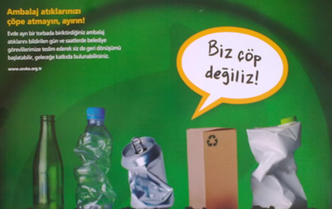
SONUÇ
Ülkelerin gelişmişlik derecesi, teknolojik gelişmeler ve nüfus artışına paralel olarak ambalaj atık miktarı da artmaktadır. Ambalaj atıkları çöp değildir. Ambalaj atıkları maddi değer taşımaktadırlar ve ekonomiye kazandırılmaları gerekmektedir.

Slide 20
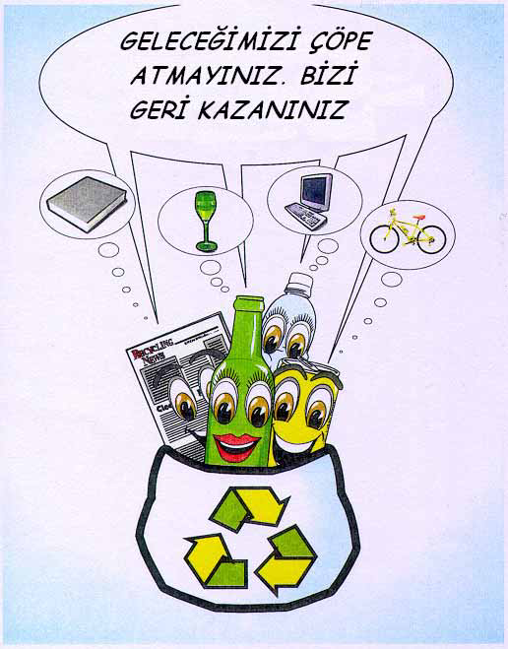

Slide 21
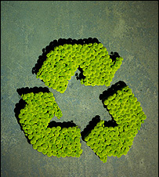
DÜNYAMIZA GERİ DÖNÜŞÜMLE YARDIM EDELİM
BAŞKA BİR DÜNYA YOK
OKULUMUZDAKİ GERİ DÖNÜŞÜM KUTULARINI DOĞRU KULLANMAYA ÖZEN GÖSTERELİM

Slide 22
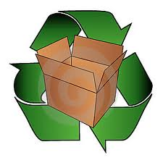
ATIKLARIMIZI KUTUARIN ÜZERİNDE YAZAN YAZILARA UYGUN OLARAK ATALIM

Slide 23
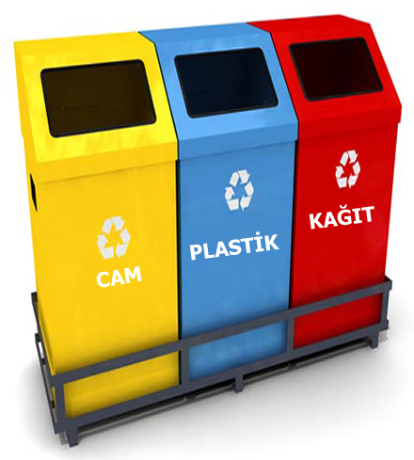

Slide 24
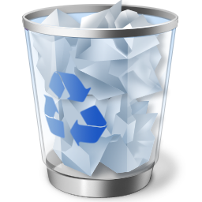
KAĞITLARI SINIFLARIMIZDAKİ GERİ DÖNÜŞÜM KUTULARINA YA DA KORİDORLARDAKİ KAĞIT GERİDÖNÜŞÜM KUTULARINA ATALAIM

Slide 25
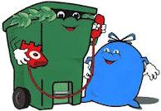
ATIK PİLLERİ “PİL GERİ DÖNÜŞÜM KUTUSU”NA ATALIM

Slide 26

“Atıkları Ayrıştırarak Okulumuzda Yer Alan Geri Dönüşüm Kutularına Atalım.
Atıklar doğada yıllar sonra kaybolurken geri dönüşüme katkıda bulunmak 5 dakika sürer.
Katkılarınızdan dolayı teşekkür ederiz…

